Slide 1
Project 1: ﻿Customer Segmentation using RFM
Nhóm: Hải Bình – Trọng Ân

Slide 2
Các bước để thực hiện dự án 1
01
02
03
04
05
Xác định vấn đề, mục tiêu
Tìm hiểu dữ liệu
Tiền xử lý dữ liệu
Xây dựng và đánh giá các mô hình để phân cụm khách hàng
Triển khai cách phân cụm khách hàng và đưa ra chiến lược phù hợp cho mỗi nhóm khách hàng

Slide 3
Bước 1: Xác định vấn đề, mục tiêu
Đặc điểm doanh nghiệp:
- Một cửa hàng nhỏ, có thông tin về giao dịch của từng khách hàng và danh sách các loại hàng hoá trong cửa hàng.
Mục tiêu phân tích dữ liệu:
- Đề xuất một phương án phân cụm khách hàng phù hợp để đề xuất các chiến lược kinh doanh cho từng đối tượng khách hàng

Slide 4
Bước 2: Tìm hiểu dữ liệu
Cửa hàng cung cấp được hai tập dữ liệu﻿
Products_with_Prices.csv: gồm các thông tin về mã hàng hoá (ProductId), tên hàng hoá (productName), giá cả (price)
﻿Transactions.csv: gồm các thông tin về các giao dịch phát sinh của các khách hàng, ghi nhận thông tin mã khách hàng (member_number), ngày giao dịch (Date), mã hàng hoá (productid), số lượng (items)

Slide 5
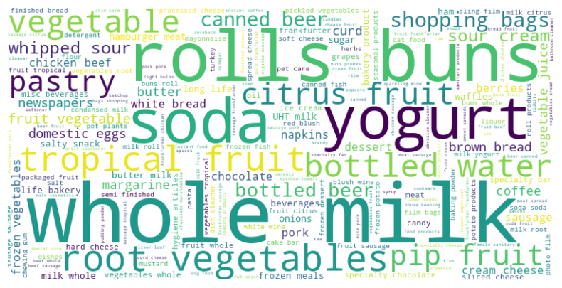
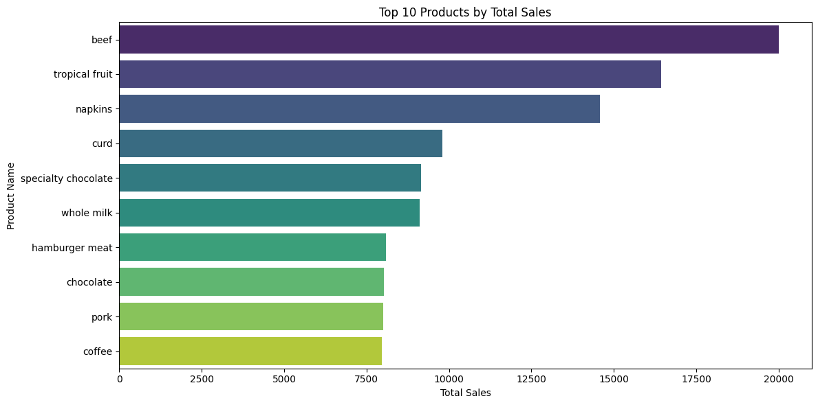
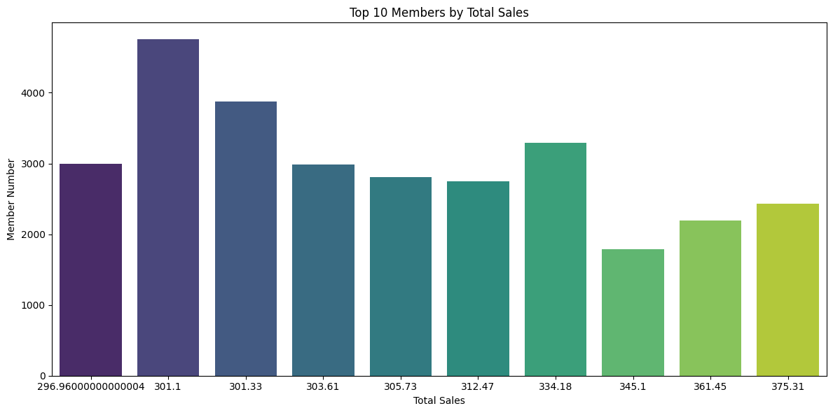
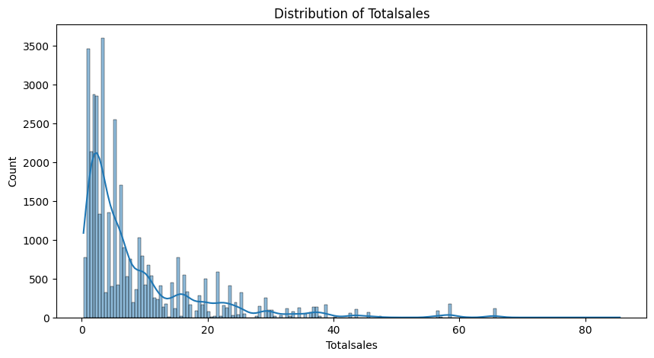
Bước 2: Tìm hiểu dữ liệu

Slide 6
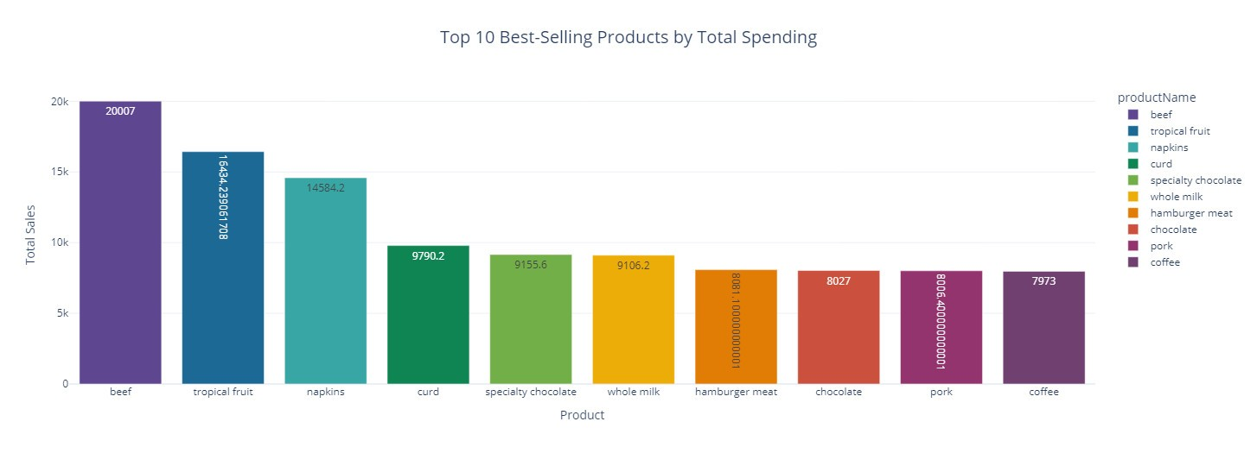
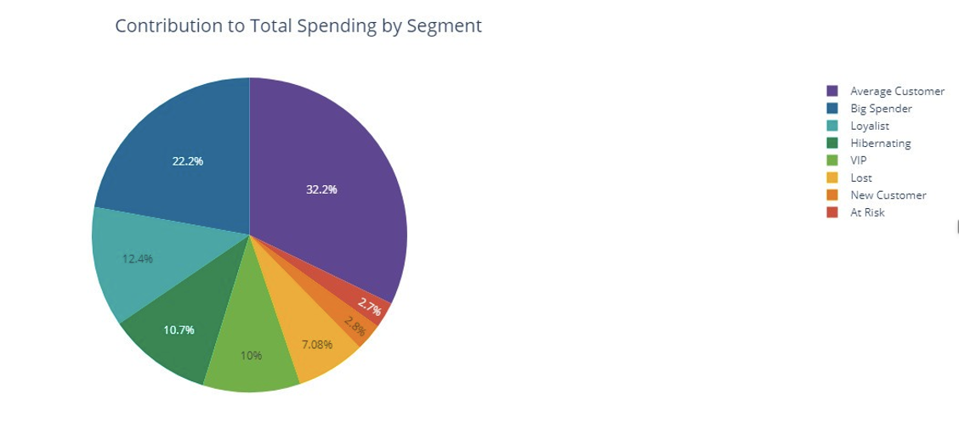
Bước 2: Tìm hiểu dữ liệu

Slide 7
Bước 3: Tiền xử lý dữ liệu
01
02
03
04
05
Hợp nhất 2 tập dữ liệu
Kiểm tra và xử lý Nan, Null, trùng lắp.
Tính toán cột gross sales, số lượng order
Hợp nhất các bảng thành 1 bảng duy nhất

Slide 8
Bước 4: Xây dựng tập luật hoặc mô hình để phân cụm khách hàng
RFM với tập luật
RFM với Hierarchical Clustering
02
04
01
03
RFM với Kmeans (Pyspark)
RFM với Kmeans (Sklearn)

Slide 9
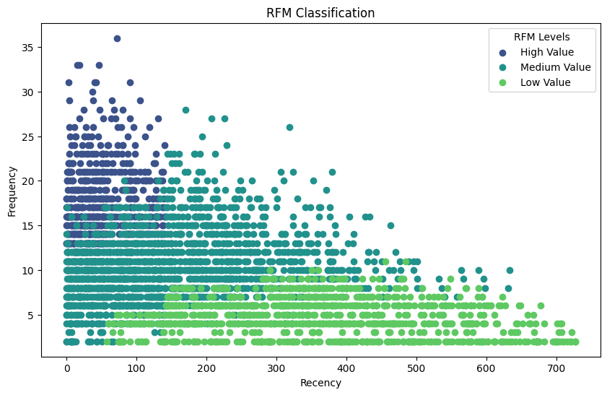
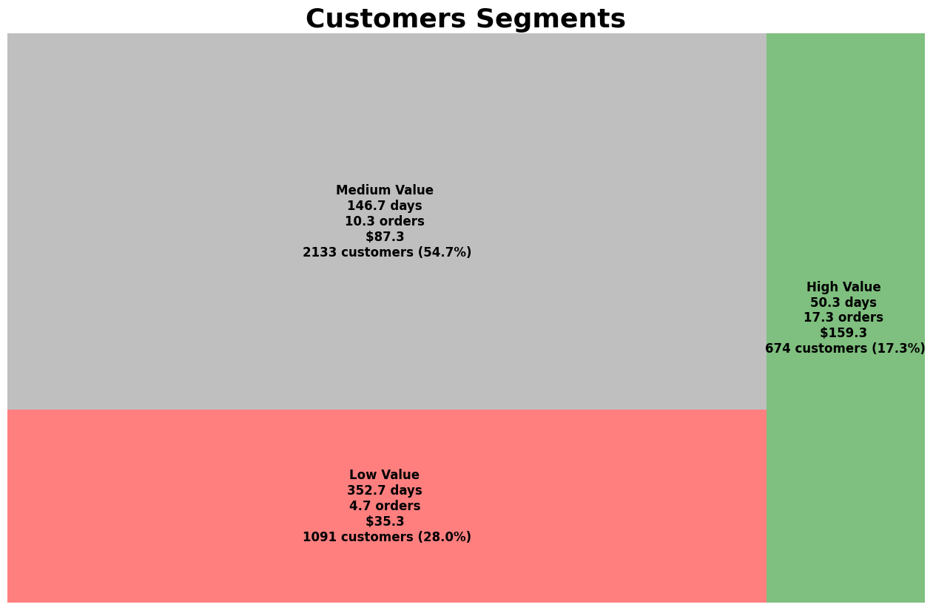
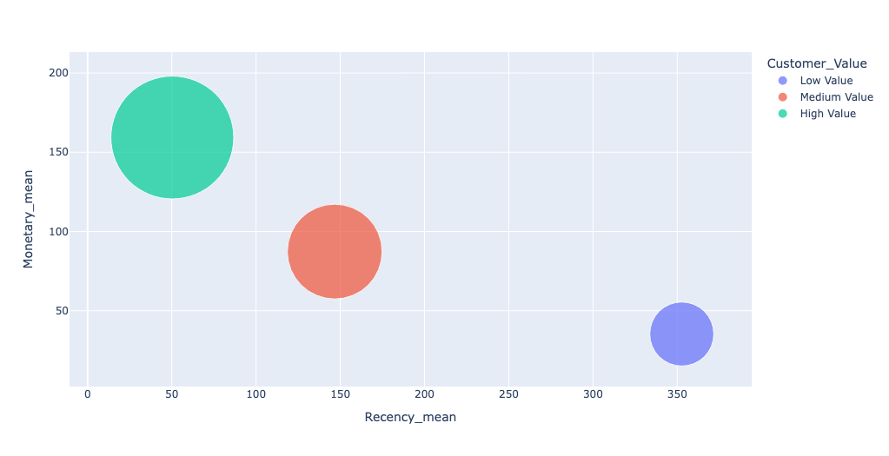
RFM với tập luật

Slide 10
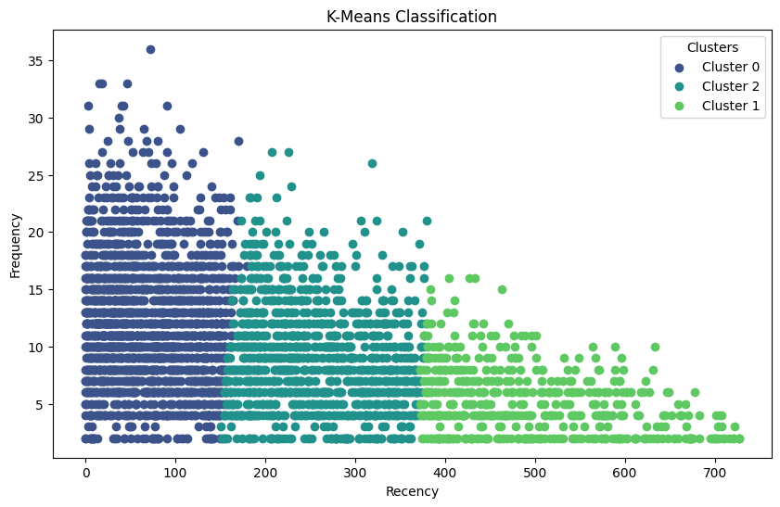
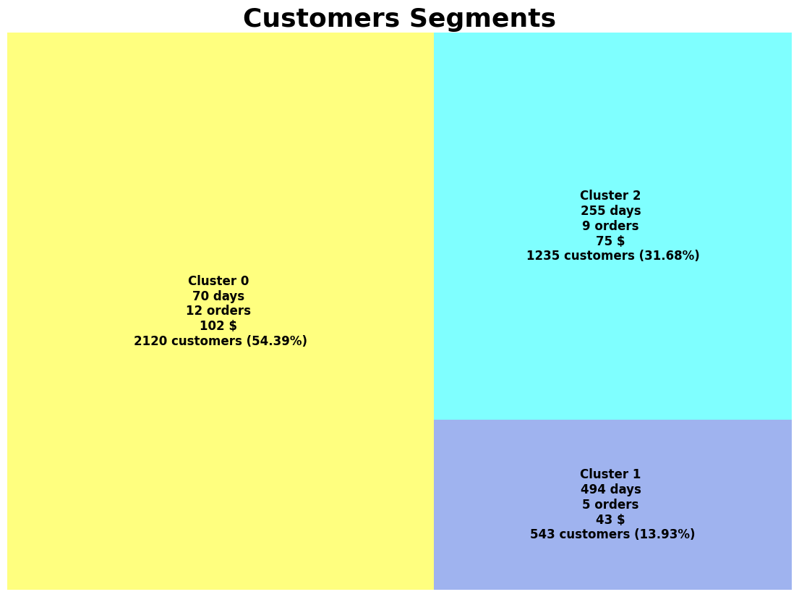
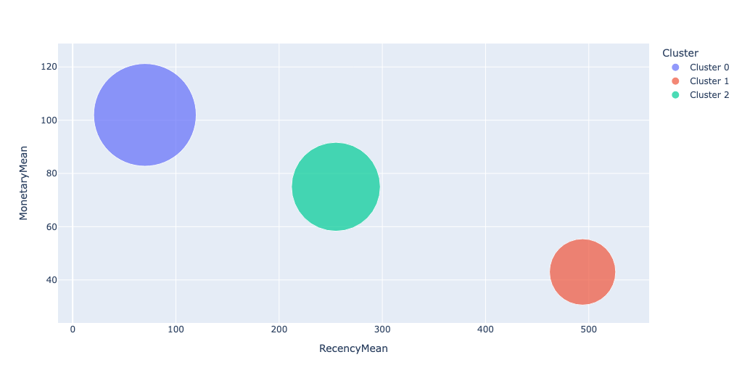
RFM với Kmeans (Sklearn)

Slide 11
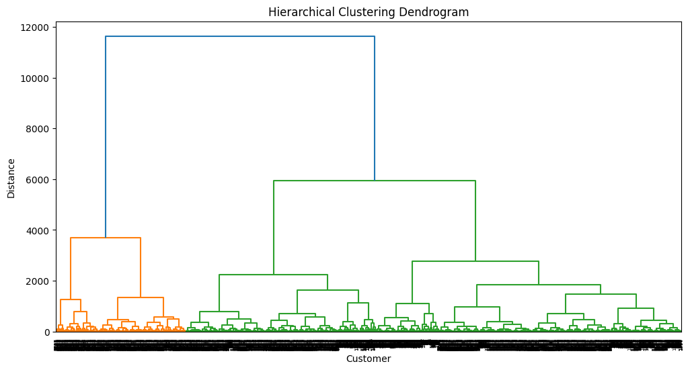
RFM với Hierarchical Clustering

Slide 12
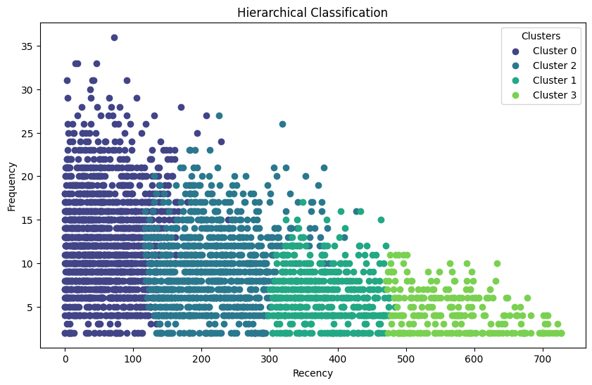
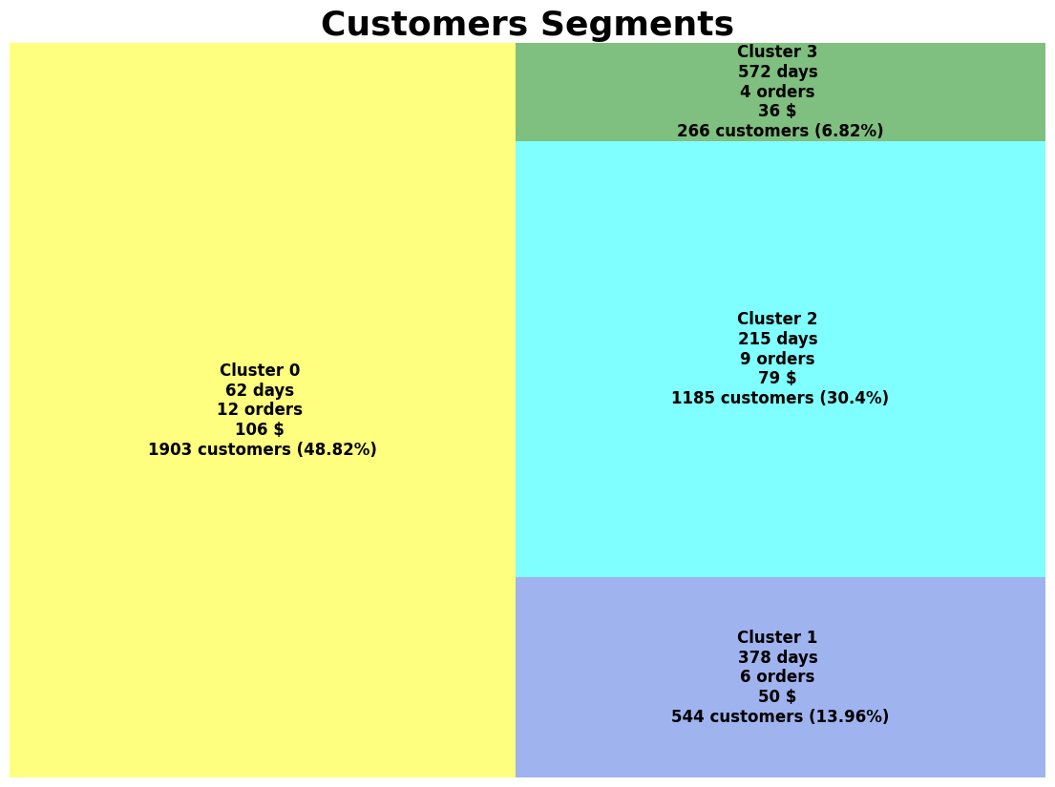
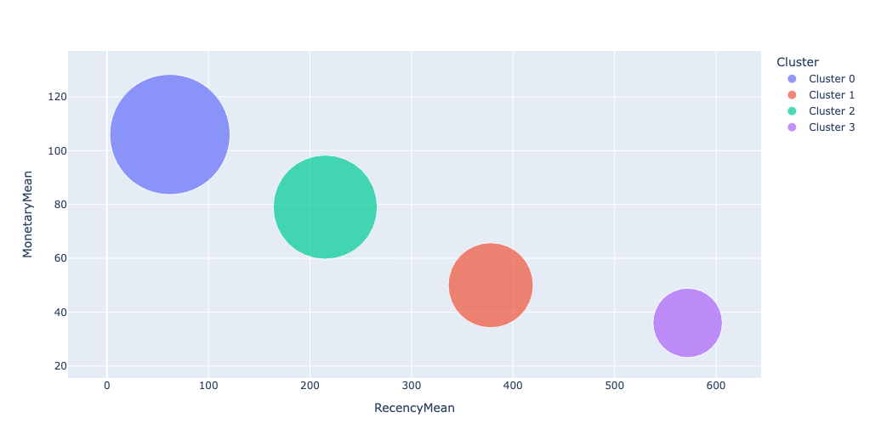
RFM với Hierarchical Clustering

Slide 13
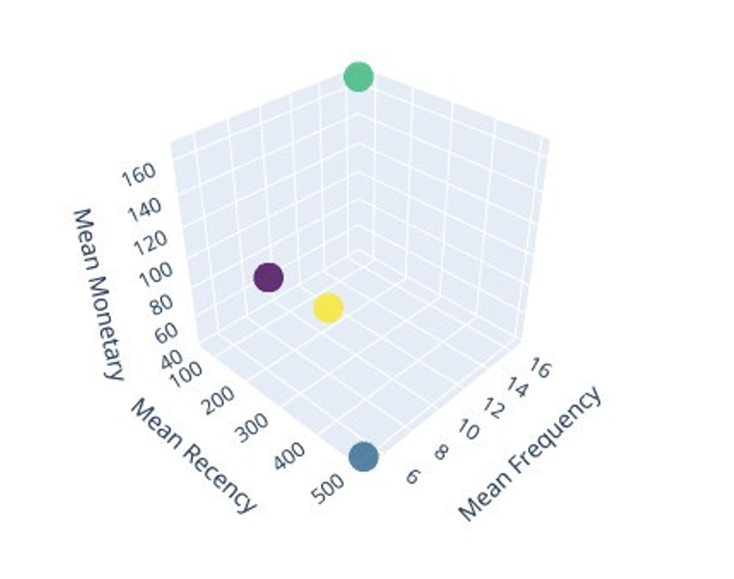
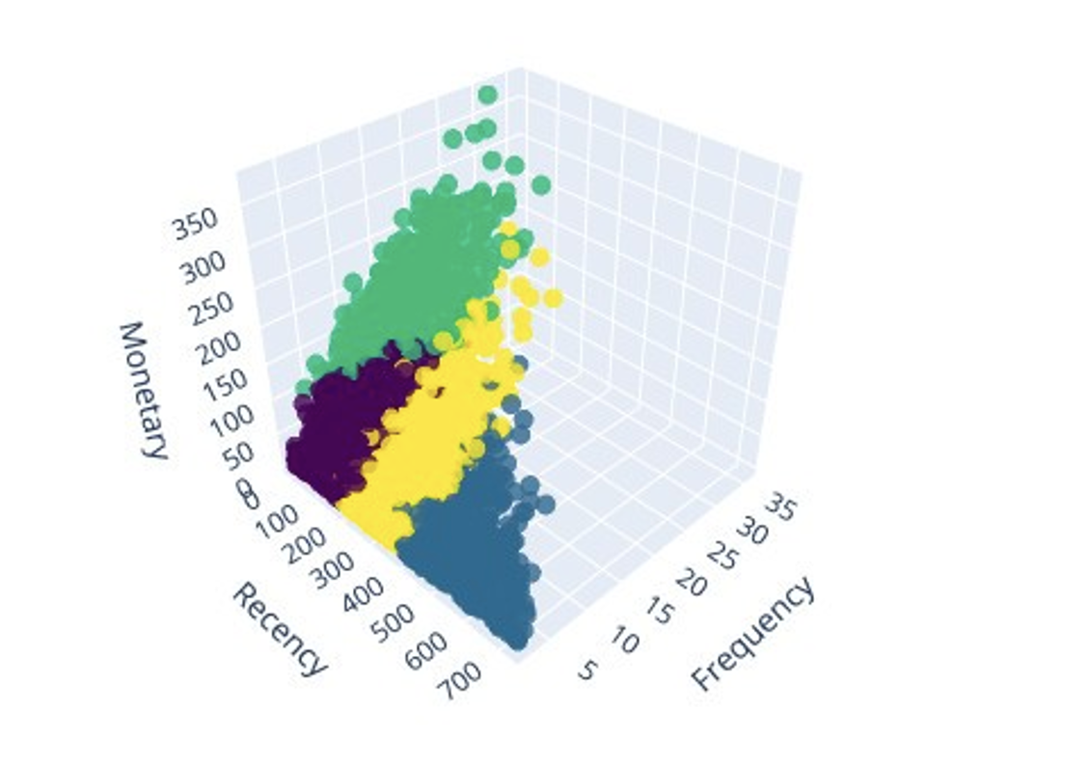
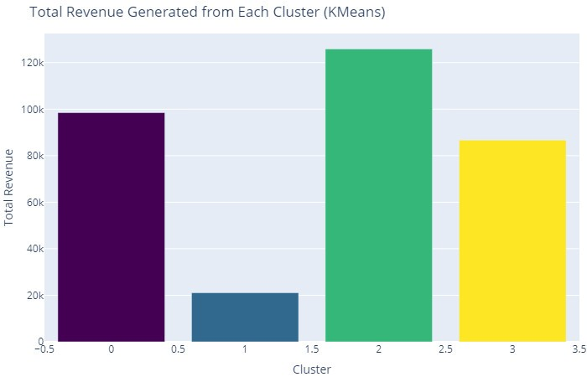
RFM với Kmeans (Pyspark)

Slide 14
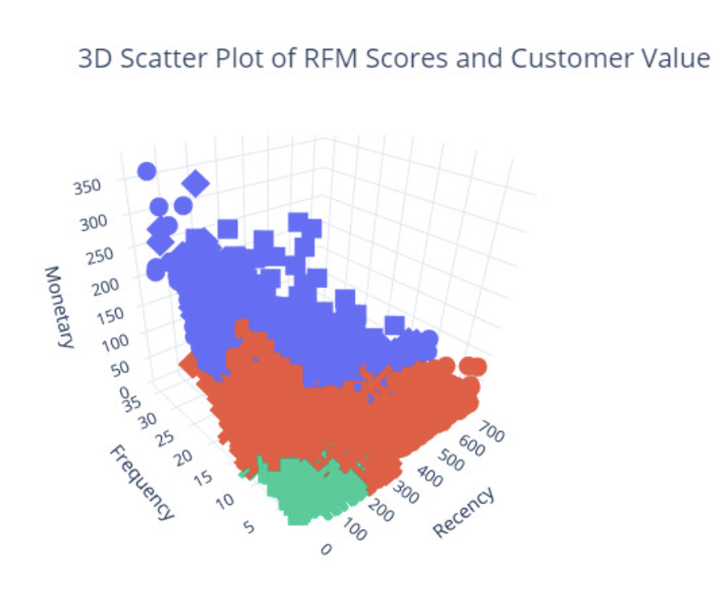
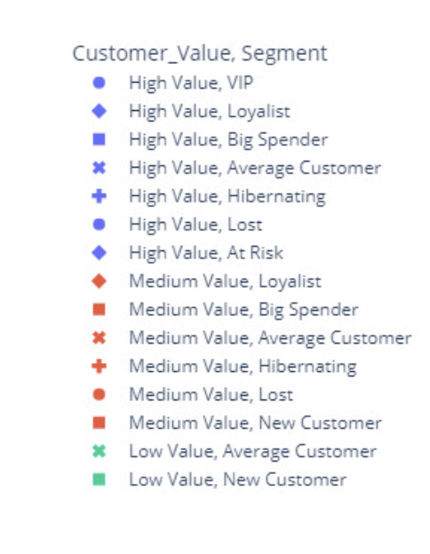
RFM với Kmeans (3 groups)

Slide 15
Bước 5: Triển khai cách phân cụm khách hàng và đưa ra chiến lược phù hợp cho mỗi nhóm khách hàng
01 –High value
02- Mid value
Thường xuyên truyền thông các chương trình khuyến mãi cho khách.
Chiết khấu mua hàng
Tích điểm giảm tiền hay đổi quà
Duy trì sự hài lòng của khách hàng
Đặc biệt ưu đãi cho nhóm khách hàng này (chiết khấu nhiều hơn, tích điểm gấp đôi…)
03 – Low value
Thường xuyên truyền thông các chương trình khuyến mãi cho khách.
Chiết khấu mua hàng
Tích điểm giảm tiền hay đổi quà
Tăng sự hài lòng của khách để khách thành “High value”
Thường xuyên truyền thông các chương trình khuyến mãi cho khách.
Chiết khấu mua hàng
Tích điểm giảm tiền hay đổi quà
Tăng sự hài lòng của khách để khách thành “Mid value”
Khảo sát nhu cầu của khách

Slide 16
Cám ơn Cô và các bạn đã lắng nghe!
Project 1: ﻿Customer Segmentation using RFM
Nhóm: Hải Bình – Trọng Ân

